Slide 1
Abschlusspräsentation
Rezeptfinder

Slide 2
Gliederung
Vorstellung der bisherigen Präsentationen
Fragebogen: Durchführung – Auswertung - Integration
Cognitive Walkthrough: Durchführung – Auswertung - Integration
Thinking Aloud: Durchführung – Auswertung - Integration
Prototyp Vorstellung

Slide 3
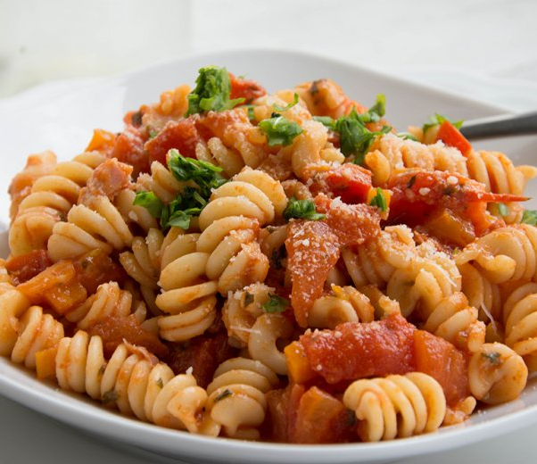
BW1- Nutzungskontext - Use Case
Webanwendung, mit der man Rezepte auf der Basis von bereits vorhandenen Zutaten suchen kann
Schnelle, leichte Rezepte
Hauptnutzergruppe: Studierende

Slide 4

BW2 – UCD Analyse
Use Case Vorstellung
Lebensmittel eintragen
Rezepte erstellen
Rezepte suchen, speichern
Sprach- und Einheitenauswahl
Dark-Mode wird benötigt
Kochansicht

Slide 5
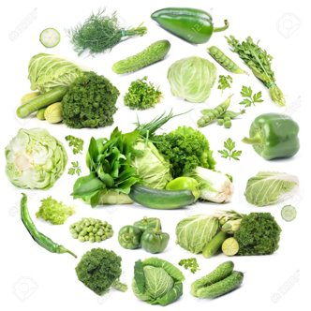
BW3 – Dialoggestaltung
Viele Designentscheidungen getroffen
Zusammengefasst:
Farbkombination aus schwarz, weiß, grau mit grün als Akzentfarbe (Lila für den Darkmode?)
Insgesamt sehr modernes und schlicht gehaltenes Design
Kaum Ecken, alles eher etwas abgerundeter (wegen der Modernität)
Wollen viel mit Rahmen und Boxen/Kästchen arbeiten
Setzen viel auf intuitives Design, um den Benutzer durch die Website zu führen

Slide 6
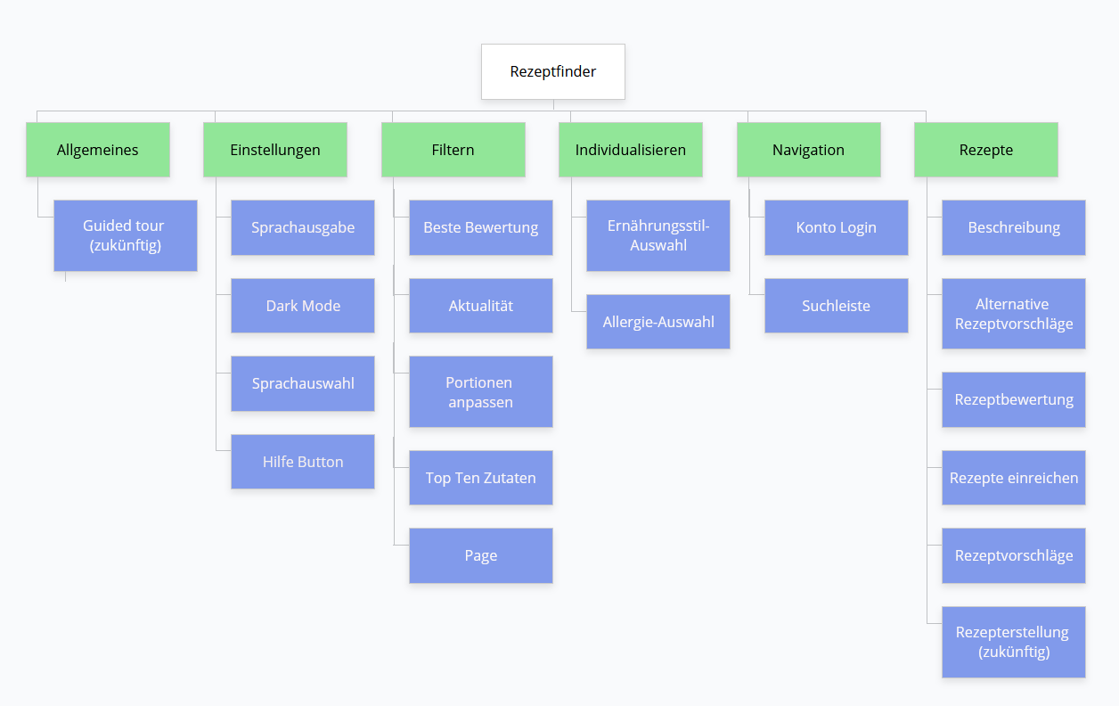
BW4 - Sitemap

Slide 7
BW5 – Skizzen und Storyboard
3 Use Cases genommen und Storyboards erstellt:
Use Case 1 – Lebensmittel hinzufügen
Use Case 2 – Rezepte nach ‚vegetarisch‘ filtern
Use Case 3 – kein passendes Rezept gefunden
Anhand dessen schon einmal einen guten Überblick, wie sich die Website anfühlen soll wenn man sie benutzt

Slide 8

BW6 – Evaluierung
Durchführung von
Umfrage nach Nielsen
Cognitive Walkthrough
Thinking Aloud

Slide 9

BW7 - Barrierefreiheit
Quellcodes, die wir implementiert haben:
Beschreibungen mit alt bei Bildern
Suchbuttons bei Symbolen
Beschreibungstext anzeigen bei Elementen wenn Zeiger darüber hoovert
Landmarks benutzen um Regionen auf der Seite zu identifizieren

Slide 10
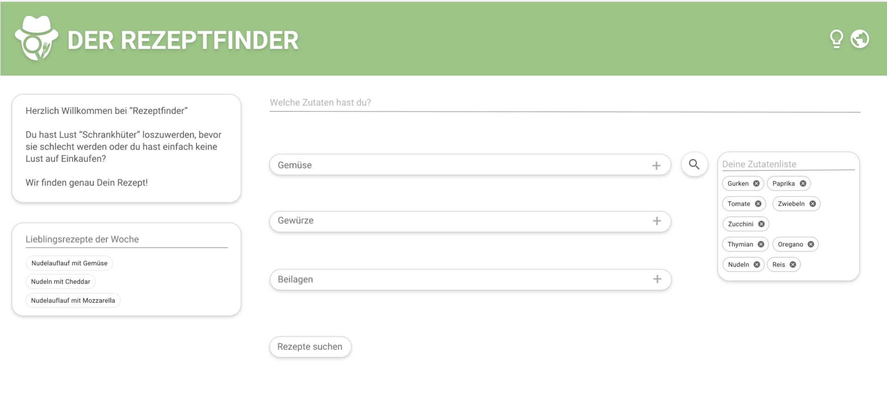
Mock-up
Klickbares Mockup
Erstellt mit Adobe XD
für die Umfragen und Usability Tests verwendet

Slide 11

Fragebogen Durchführung
Insgesamt 12 Fragen
Als Online Umfrage zur Verfügung gestellt
Tool: umfrageonline.com

Slide 12

Fragebogen Auswertung
Hauptsächlich Studierende, Angestellte und Azubis im Alter von 20 - 30
Wöchentliche Nutzung und Suche von Rezepten
Anregungen für das Hochladen eigener Rezepte:
Gamification
Ausreichend Speicherplatz für Fotos
Prämien
Einfache Gestaltung des Hochladen Prozesses

Slide 13
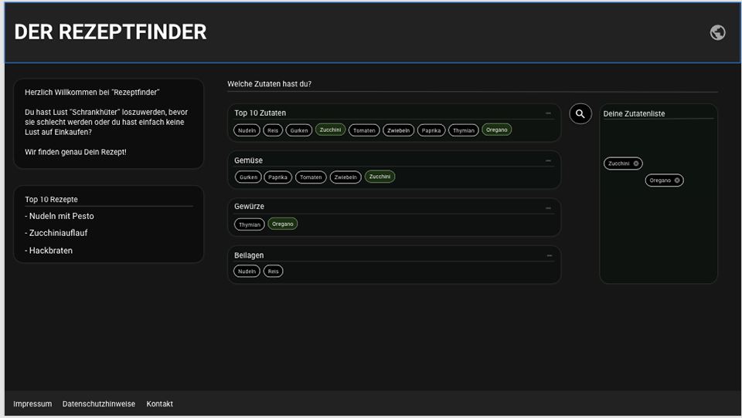
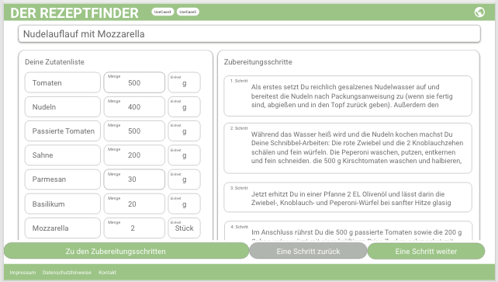
Fragebogen Ergebnis-Integration
Grüne Buttons wurden implementiert
Buttonsteuerung

Slide 14

Cognitive Walkthrough Durchführung
Ablaufplan und Bewertungstabelle wurde erstellt
Mit Kommilitonen durchgeführt
Durch Ablauf führen
Ergebnisse notieren

Slide 15

Cognitive Walkthrough Auswertung
Erfolge
Gute Farbgebung
Einfache Handhabung
Intuitives Design bei der Suche
Änderungsvorschläge
Dark Mode Symbol schwierig zu finden, Lampe wird als Hilfesymbol gedeutet
Mondsymbol vorgeschlagen

Slide 16

Thinking Aloud Durchführung
Durchführung mit Person aus Ausbildungsbereich
Kurze Vorstellung und Ablauf näher erklärt
15 Minuten Durchführung mit Ablaufarbeitsblatt und persönlicher Unterstützung
Im Anschluss Feedback und Fragenbeantwortung

Slide 17

Thinking Aloud Auswertung
Benutzeroberfläche zunächst verwirrend, nach Benutzung besseres Verständnis
Funktionsoptimierung des „Plus“ erwünscht
Leiste soll klickbar gemacht werden
Kochansicht starten soll vereinfacht werden
Funktionsweise des Darkmode ungenügend
Anordnung der Funktionen und Icons wird als gut bewertet

Slide 18
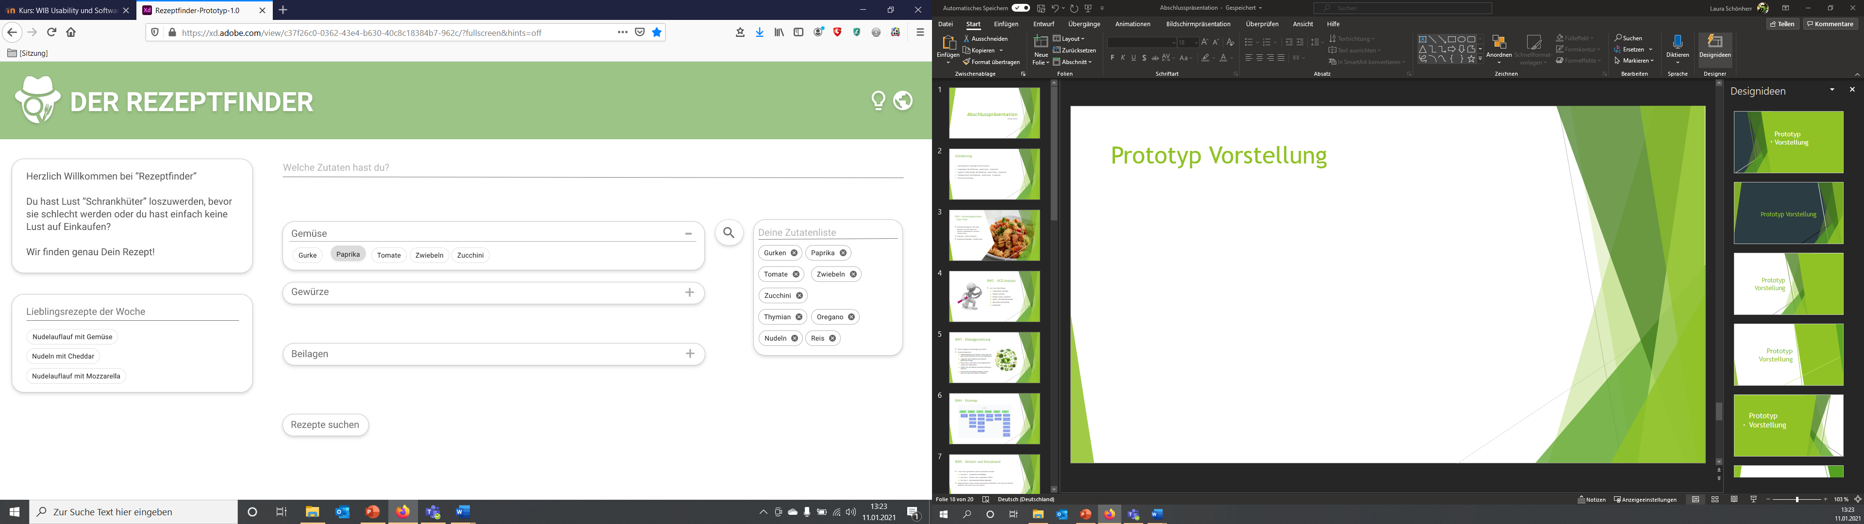
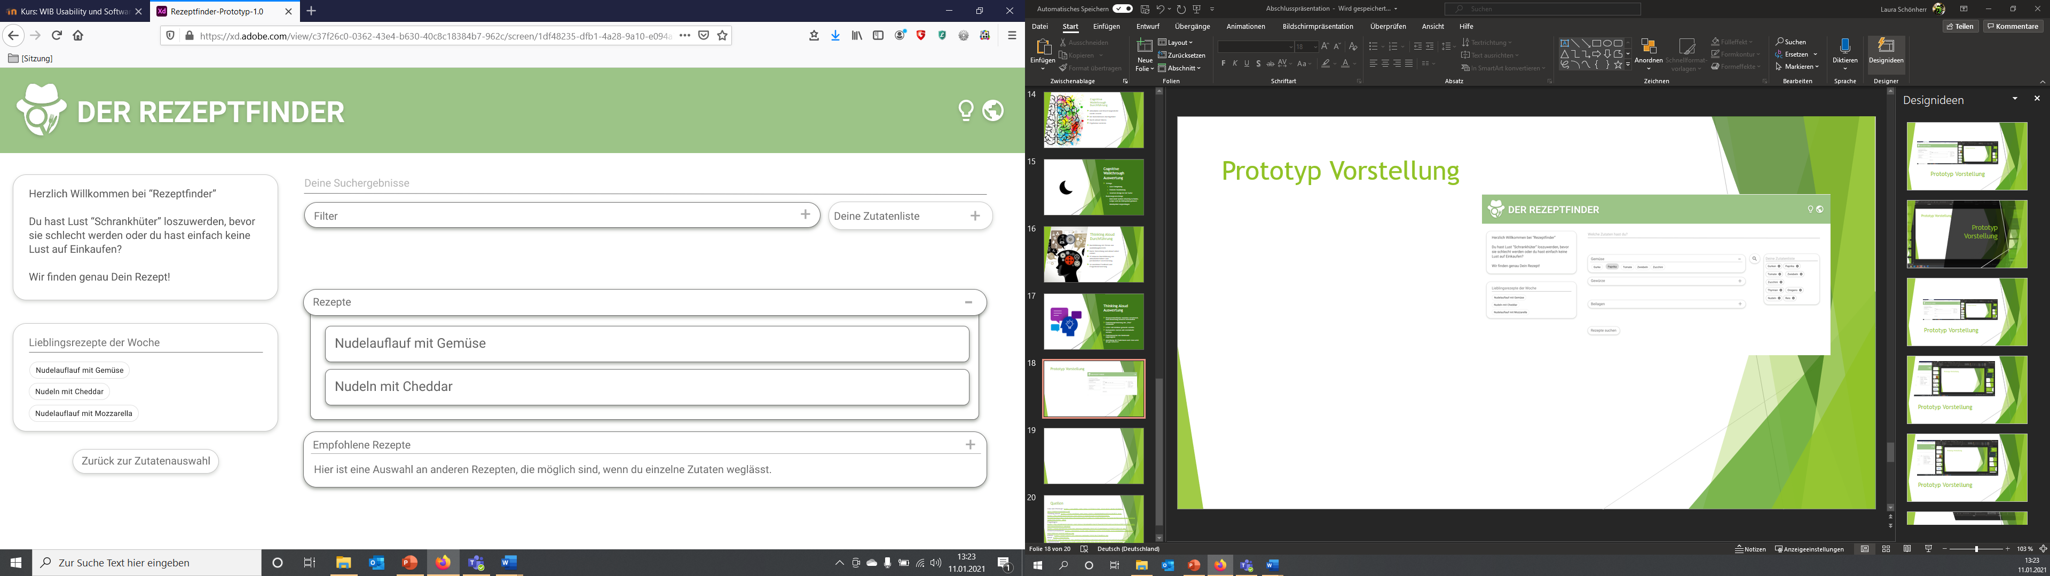
Prototyp Vorstellung
Rezeptsuche
Zutatenauswahl Startseite

Slide 19
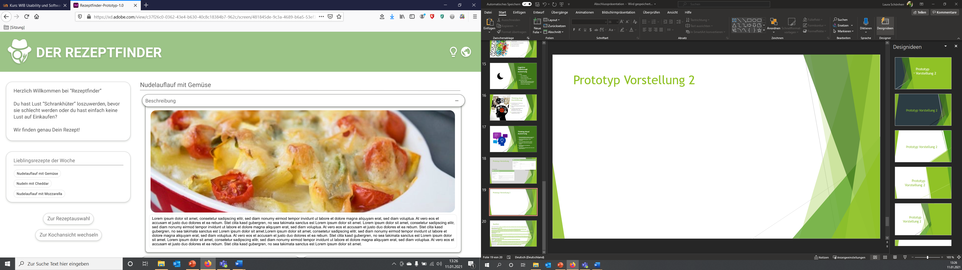
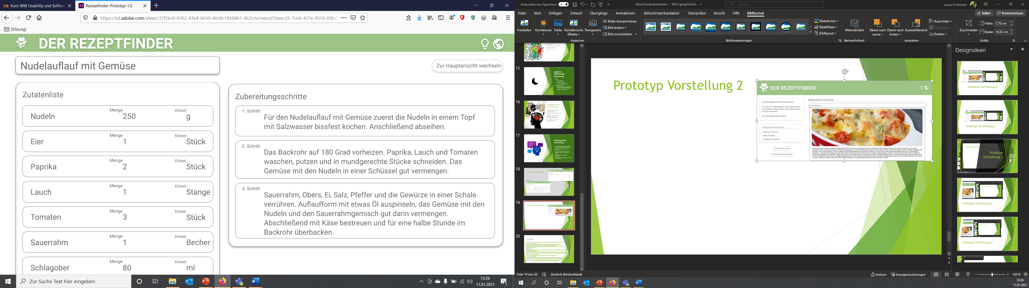
Prototyp Vorstellung 2
Kochansicht
Rezeptansicht

Slide 20
Quellen
Link zum Prototyp: https://xd.adobe.com/view/c37f26c0-0362-43e4-b630-40c8c18384b7-962c/?fullscreen&hints=off
Thinking Aloud: https://miro.medium.com/max/1020/1*RQlh0DaKbAzHEirvGdxBEQ.jpeg
https://lh3.googleusercontent.com/proxy/FInlaCRi2aaFZZEUKkqSnvmfriS-PCfai0YbqZBa2vMnz3XGDIXhGvLlbqwbbna4P6cTU48GyTLi1pDNn845NlLc5n2qOkTK95D7erQlIjlPnhTeOVkS4oAfM2V0LzSZEQ-_4BzS
Fragebogen: https://lh3.googleusercontent.com/proxy/lptnKAkBCcNg3V7NuOIK7iZWXy8jCaLHQ0ncg5BFir2FDdo_u4WGs7el6oAfiO6d9nIa-gdmK04
https://www.survalyzer.com/wp-content/uploads/2019/07/Fragebogen-e1590773281119.jpg
GrünerGemüsekreis: https://previews.123rf.com/images/1r2f3/1r2f31606/1r2f3160600067/58539525-gr%C3%BCnes-gem%C3%BCse.jpg
Gehirn: https://bold.expert/wp-content/uploads/2018/06/ElisaRiva.jpg
Mond: https://encrypted-tbn0.gstatic.com/images?q=tbn:ANd9GcTTKAAPnUezdXLDamyhfUG0FtaV29Cag0LkPw&usqp=CAU
Lupenmensch: https://www.mahr-polier.de/design/img/site/analyse/alte_methoden.jpg
Fragezeichen: https://www.modobonum.de/wp-content/uploads/2019/05/Fragezeichen_blau.jpg
Barrierefrei: https://images.channelpartner.de/bdb/3275140/765x431.jpg

